Slide 1
Kelompok 4 (Jawa Café)
Anggota: -Fadlan aulia
-jabar
-Andika
-restu

Slide 2
1.Pendahuluan
Jawa Cafe adalah sebuah konsep kafe yang mengusung nuansa tradisional Jawa yang kental, dengan menyajikan berbagai jenis kopi lokal Indonesia serta hidangan khas yang memadukan cita rasa modern dan tradisional. Sebagai salah satu upaya untuk memperkenalkan kekayaan kuliner serta budaya kopi Indonesia, proyek web Jawa Cafe bertujuan untuk menciptakan platform online yang menyajikan pengalaman menarik bagi pengunjung.
Dalam proyek ini, website Jawa Cafe dirancang untuk memberikan informasi yang lengkap mengenai menu kopi, sejarah kopi tradisional, serta pengalaman unik yang ditawarkan oleh kafe. Selain itu, situs web ini juga bertujuan untuk mempermudah pengunjung dalam memilih menu, melakukan pemesanan online, serta menjelajahi berbagai fitur menarik lainnya seperti profil kafe, cerita di balik produk, dan galeri suasana kafe.
Dengan desain yang elegan, fungsionalitas yang user-friendly, dan integrasi dengan teknologi terbaru, Jawa Cafe berharap dapat menciptakan pengalaman digital yang menyenangkan dan memikat, tidak hanya untuk para pecinta kopi, tetapi juga bagi siapa saja yang ingin merasakan kehangatan budaya Jawa melalui cita rasa kopi yang otentik

Slide 3
2. Tujuan
Memperkenalkan Jawa Cafe: Menampilkan konsep dan suasana kafe secara digital.
Menampilkan Menu Secara Interaktif: Memberikan informasi lengkap tentang kopi dan makanan.
Meningkatkan Layanan Pelanggan: Menyediakan fitur pemesanan online dan informasi lokasi.
Meningkatkan Citra Brand: Memperkuat identitas brand kafe di dunia digital.
Promosi dan Event: Menjadi platform untuk event dan promo menarik

Slide 4
3.Manfaat
Kemudahan Akses: Pelanggan dapat mengakses informasi kapan saja.
Peningkatan Penjualan: Mempermudah pemesanan online.
Interaksi dengan Pelanggan: Mempererat hubungan melalui fitur feedback.
Memperkenalkan Budaya Jawa: Menyebarkan nilai budaya di balik kopi dan kafe.
Efisiensi Operasional: Mengoptimalkan pengelolaan pesanan dan stok.
Kepercayaan Pelanggan: Meningkatkan loyalitas dengan transparansi informasi.

Slide 5
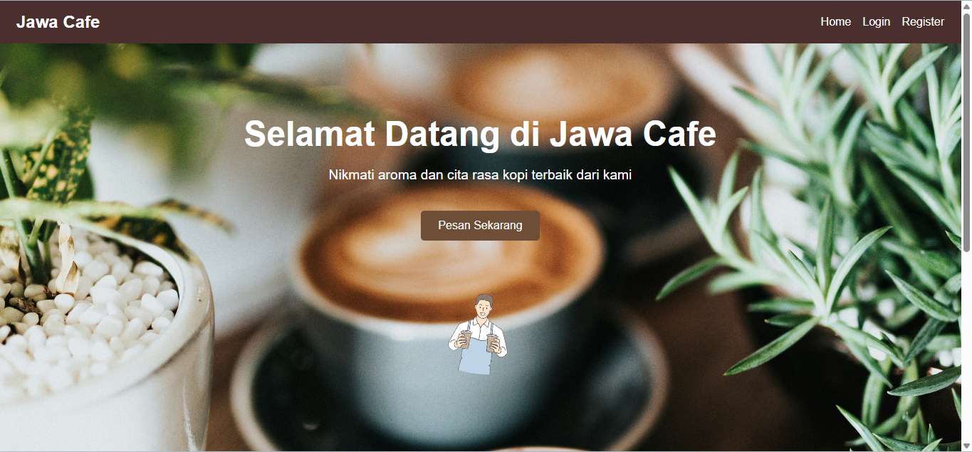
4. Landing Page

Slide 6
Penjelasan landing page
Landing page untuk memberikan informasi yang jelas dan langsung kepada pengunjung. Halaman ini menampilkan elemen-elemen utama seperti logo, menu, promo, dan lokasi kafe, dengan tampilan visual yang menggambarkan suasana kafe yang nyaman dan bernuansa Jawa. Pengunjung dapat dengan mudah menemukan informasi mengenai menu, melakukan pemesanan, dan mengetahui lokasi serta jam operasional kafe.

Slide 7
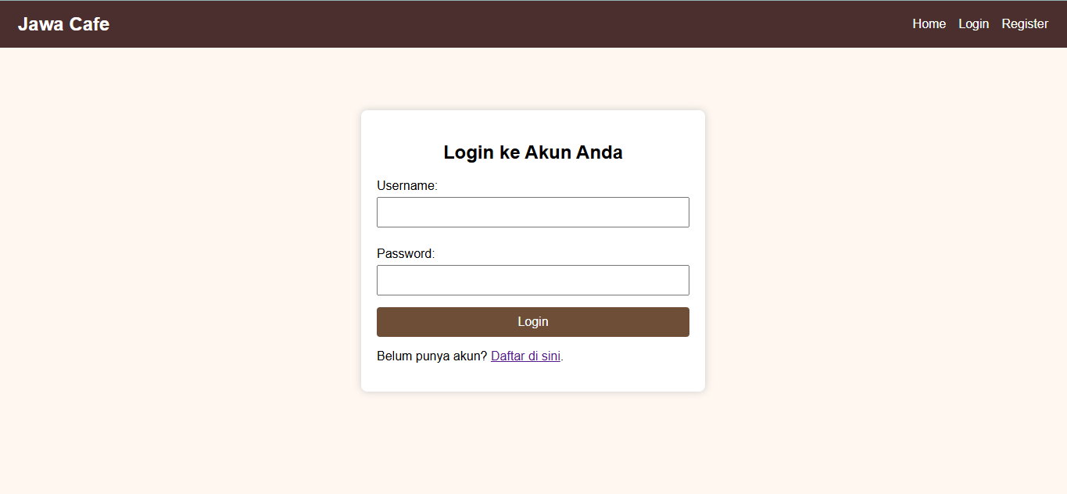
5. Login Page

Slide 8
Penjelasan login page
Login page untuk memudahkan pengunjung yang ingin mengakses akun mereka. Pengguna dapat masuk menggunakan email untuk mendapatkan pengalaman yang lebih personal, seperti melihat riwayat pesanan atau mendapatkan penawaran eksklusif. Desain halaman login ini sederhana dan mudah diakses, dengan form yang jelas untuk memasukkan username dan password.

Slide 9
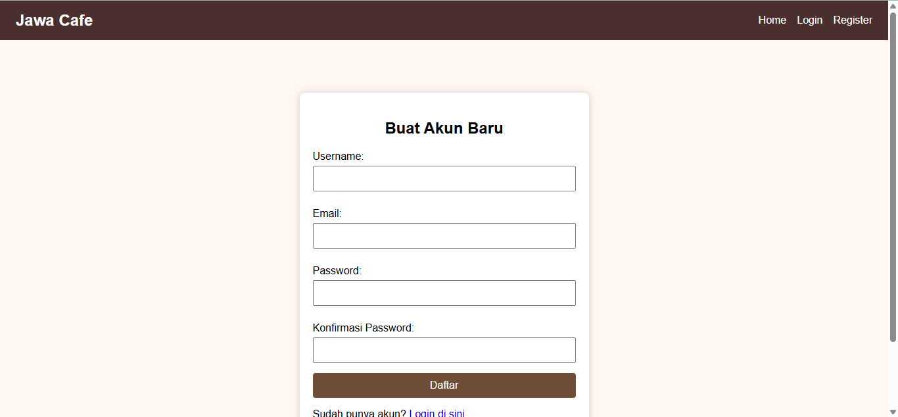
6. Register Page

Slide 10
Penjelasan register page
Halaman register memungkinkan pengguna untuk membuat akun baru dengan mudah. Pengguna cukup mengisi informasi dasar seperti nama, email, dan password, serta menyetujui syarat dan ketentuan. Setelah registrasi berhasil, pengguna akan mendapatkan akses penuh ke fitur-fitur personalisasi, seperti riwayat pesanan dan promo eksklusif.

Slide 11
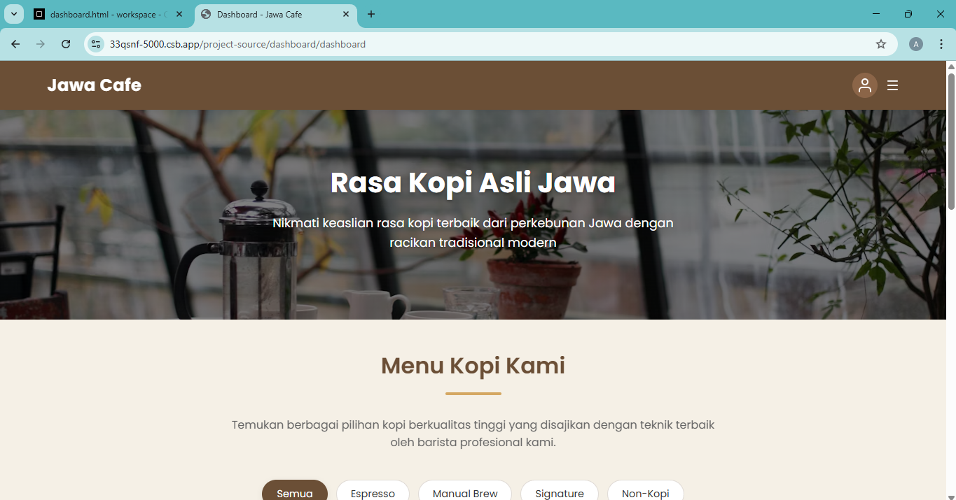
7. Dashboard

Slide 12
Penjelasan Dashboard
Halaman dashboard berisi menu kopi yang bisa di pilih pelanggan dan burger menu yang berisi home, profil, keluar/log out

Slide 13
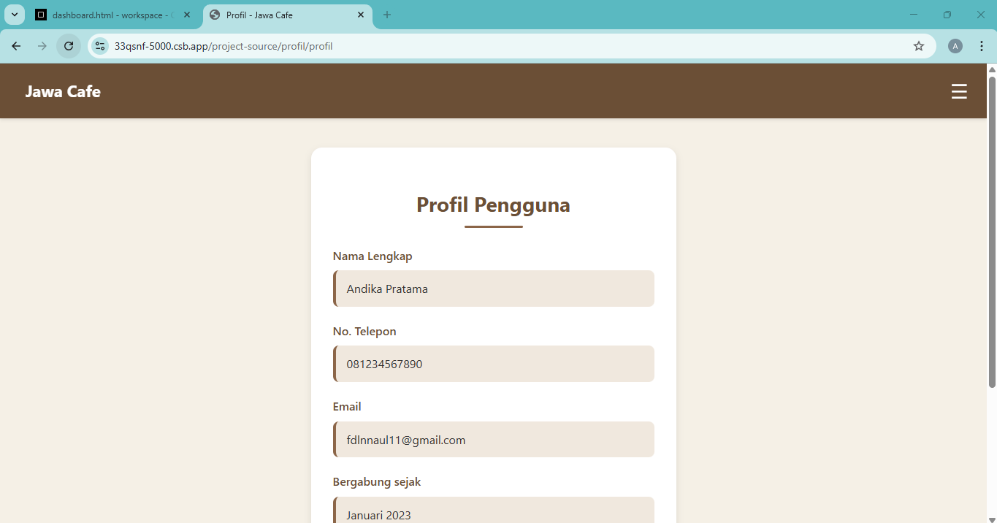
8. Profile

Slide 14
Penjelasan Profile
Halaman profile berisi nama, email, berlangganan sejak kapan.

Slide 15
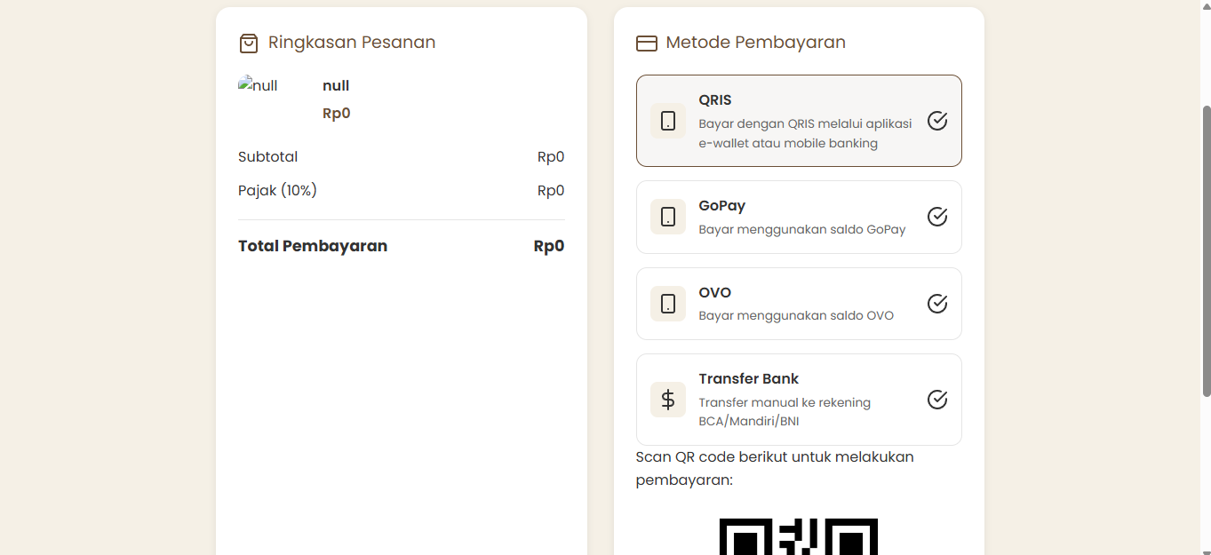
9. Pemesanan

Slide 16
Penjelasan Pemasanan
Halaman ini bisa di akses jika pelanggan memesan kopi, akan menuju ke page ini yang berisi from data pemesan.

Slide 17
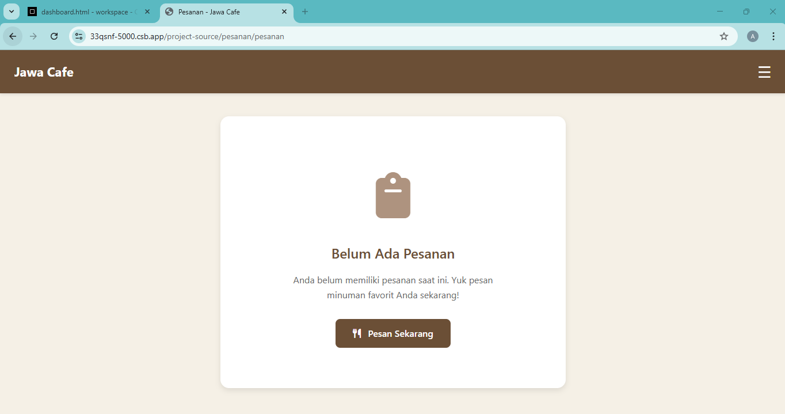
10. Pesanan

Slide 18
Penjelasan Pesanan
Pesanan yang berisi list menu yang di pesan jika memesan dan jika tidak berisi tombol untuk pesan

Slide 19
7. Kesimpulan
Kesimpulannya, proyek Jawa Cafe bertujuan untuk menciptakan pengalaman digital yang memudahkan pelanggan dalam mengakses berbagai layanan yang ditawarkan oleh kafe. Dengan fitur-fitur seperti halaman Landing Page, Login, dan Register, pengguna dapat dengan mudah berinteraksi, melakukan pemesanan, dan menikmati layanan kafe secara lebih personal. Melalui sistem yang user-friendly, Jawa Cafe berkomitmen untuk memberikan kenyamanan dan kepuasan pelanggan dalam setiap kunjungan, baik secara langsung maupun daring.

Slide 20
Terima Kasih
Demikianlah penjelasan mengenai proyek Jawa Cafe. Semoga platform ini dapat memberikan pengalaman yang menyenangkan dan memudahkan setiap pengunjung dalam menikmati layanan kami. Terima kasih atas perhatian dan dukungannya.

